Slide 1

Développement et Conception de l’Application Web
WAVVE
Présenté par: Aymane Bouras
Youssef Amargui
Imhah Saad
Encadré par: Mme Ouatik Amina
Années universitaires: 2024-2025

Slide 2
PLAN
Introduction
Cadre du projet
Conception
Technologies utilisées
Réalisation du projet
Conclusion

Slide 3
INTRODUCTION
Contexte du Projet
Wavve est une application web de streaming musical moderne et intuitive • Développée avec JavaScript, HTML, CSS et un backend Flask en Python et aussi une database connecté avec l’API de Deezer• Conçue pour offrir une expérience utilisateur fluide et immersive

Slide 4
INTRODUCTION
Problématique
• Comment créer une plateforme de découverte musicale accessible et engageante? • Comment offrir une expérience utilisateur optimale avec des fonctionnalités avancées? • Comment intégrer des visualisations audio innovantes pour enrichir l'expérience d'écoute?

Slide 5
Cadre Du Projet WAVVE
• Présentation : Wavve est une application web de streaming musical offrant une interface moderne et des visualisations audio innovantes
• Objectif principal : Créer une plateforme musicale complète et immersive
• Objectifs spécifiques :
Développer une interface utilisateur intuitive et responsive
  Intégrer un système de découverte musicale personnalisé
  Offrir des visualisations audio interactives et personnalisables
  Permettre la gestion de playlists et favoris

Slide 6
Cadre Du Projet WAVVE
Besoins Fonctionnels:
• Authentification : Système de connexion/inscription sécurisé
• Catalogue musical : Intégration avec l'API Deezer pour accéder à une vaste bibliothèque
• Lecteur audio : Contrôles complets (lecture, pause, volume, progression)
• Gestion de playlists : Création, modification et partage de playlists personnalisées
• Visualisations : Différents modes de visualisation audio avec contrôles personnalisables
• Profil utilisateur : Personnalisation et historique d'écoute
• Recherche : Système de recherche avancé par titre, artiste, album ou genre

Slide 7
CONCEPTION

Slide 8
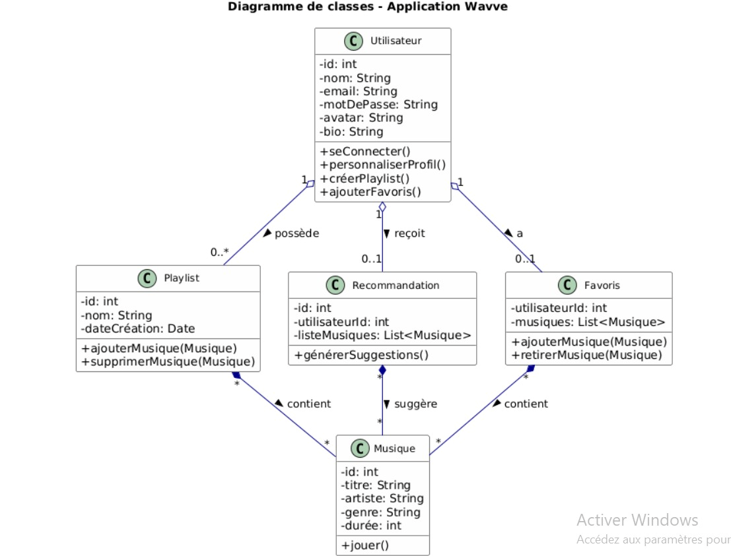
Diagramme de classes

Slide 9
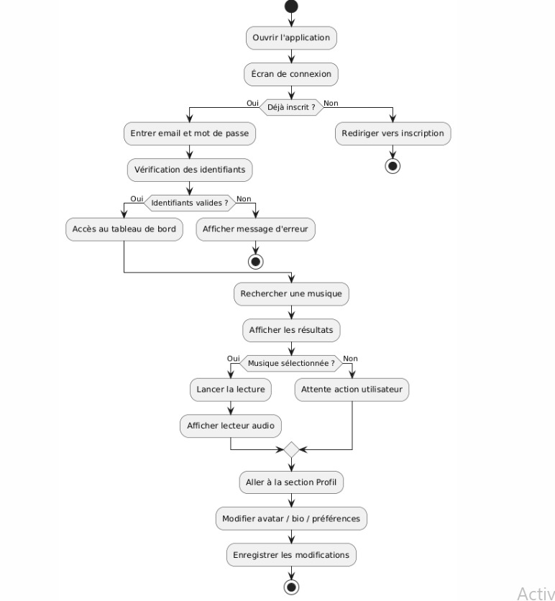
Diagramme d’activité

Slide 10
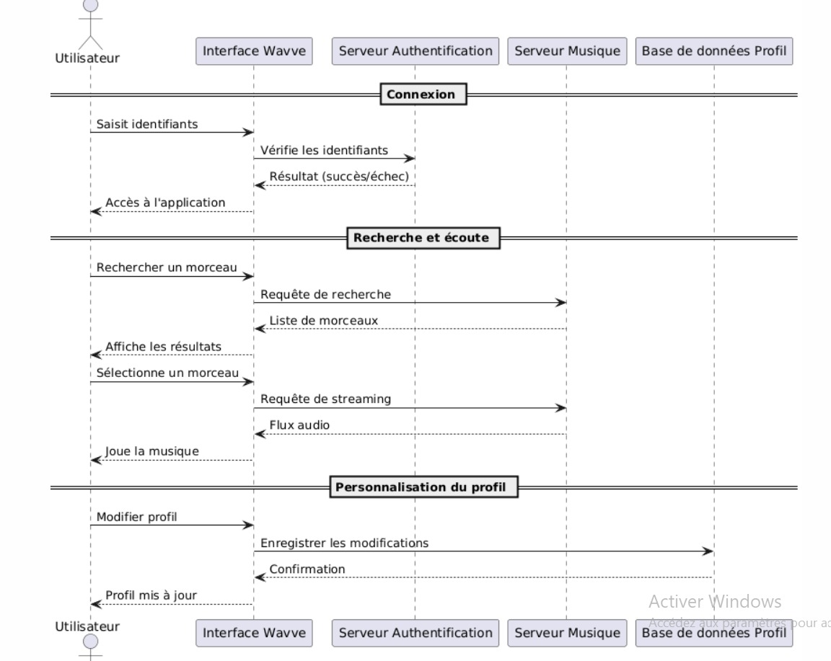
Diagramme de séquence

Slide 11
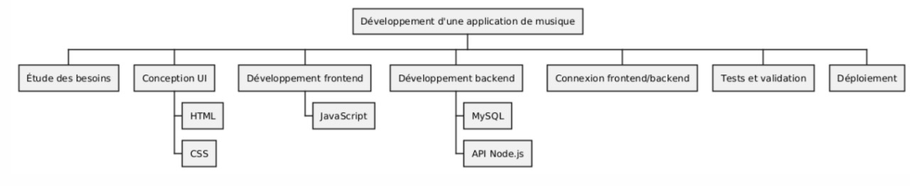
Diagramme de Gantt

Slide 12
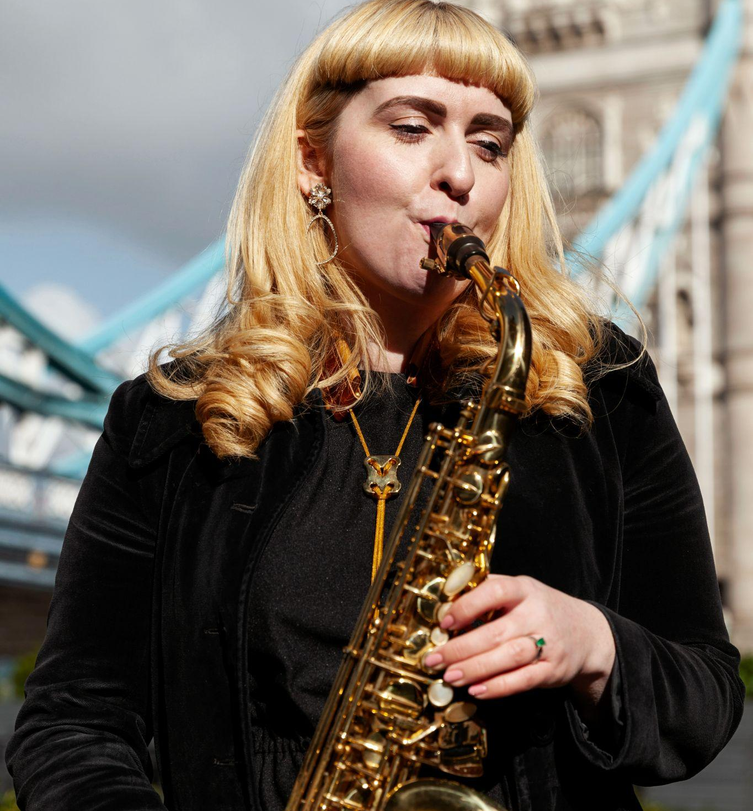
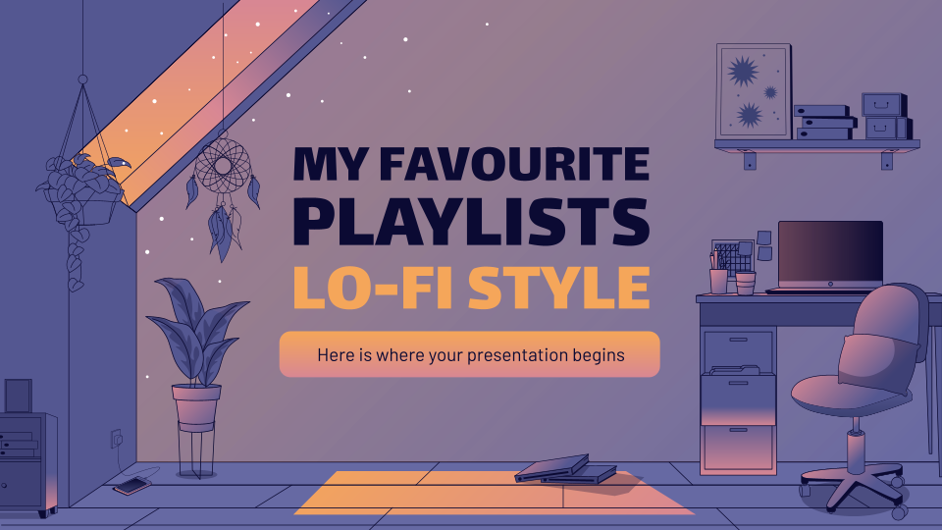
Technologies Utilisées pour Wavve
WAVVE
Best Music App
Feel The Soothing Waves with WAVVE APP!
0:00
3:15

Slide 13

Architecture et Technologies
• Frontend :
HTML5/CSS3 : Structure et style de l'interface utilisateur
  JavaScript (ES6+) : Programmation côté client
  Google Fonts : Polices Montserrat et Poppins pour une typographie moderne
  Web Audio API : Traitement et visualisation audio
  LocalStorage API : Stockage local des playlists et préférences utilisateur
WAVVE
Best Music App
Feel The Soothing Waves with WAVVE APP!
0:00
3:15

Slide 14
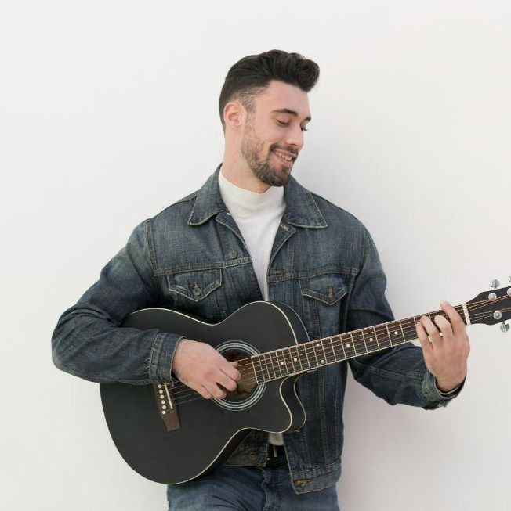
Backend et Intégrations
• Backend :
Python : Langage principal du serveur
  Flask : Framework web léger pour l'API
  SQLite : Base de données pour stocker les informations utilisateurs et des playlists
• Intégrations :
API Deezer : Source de données musicales (via proxy Flask)
  Bibliothèques Python : Requests pour les appels API, Flask-Login pour l'authentification
• Outils de Développement :
Git : Gestion de versions
  Batch Scripts : Automatisation du déploiement et démarrage du serveur
WAVVE
Best Music App
Feel The Soothing Waves with WAVVE APP!
0:00
3:15

Slide 15
Realisation Du Projet
Simulation de l’application WAVVE
Artist name
Song name
0:00
3:15

Slide 16
Conclusion
Apprentissages :
Maîtrise de l'intégration des API.
Développement d'un système de visualisation audio avec Web Audio API.
Gestion des données utilisateur
Difficultés rencontrées :
Optimisation des performances pour le traitement audio en temps réel.
Gestion des limitations de l'API Deezer.
Compatibilité cross-browser des visualisations audio
Améliorations futures :
Fonctionnalités sociales
  Version mobile
  Recommandations personnalisées
  Reconnaissance musicale
Feedback submitted

Slide 17
MERCI!
Un grand remerciment à nos jury Mme Asmaa Dribi et Mme Amina Ouatiq qui ont assister et évaluer notre projet !

